Slide 1
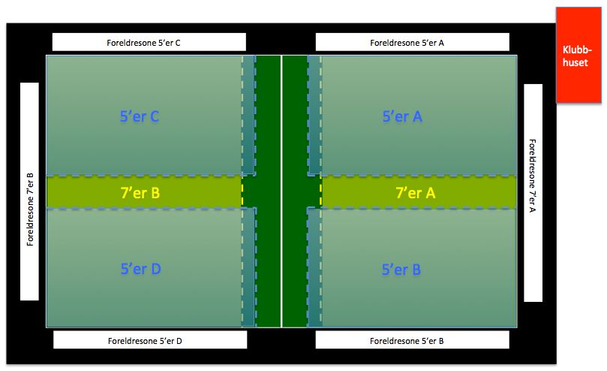
Frembanen banefordeling
Du finner Frembanen i Nordraaks vei 67:
https://goo.gl/maps/NmrFJBqrCz7R4qBx9

